Slide 1
Sistemas Controladores de Versão - Git

Slide 2
Por que mudar?
Pouca flexibilidade na criação de linhas para trabalho paralelo
Desempenho ruim para comunicação com o servidor

Slide 3
Definição
O controle de versão é um sistema que registra as mudanças feitas em um arquivo ou um conjunto de arquivos ao longo do tempo de forma que você possa recuperar versões específicas.

Slide 4



Para onde queremos ir...

Slide 5
Terminologia

Slide 6
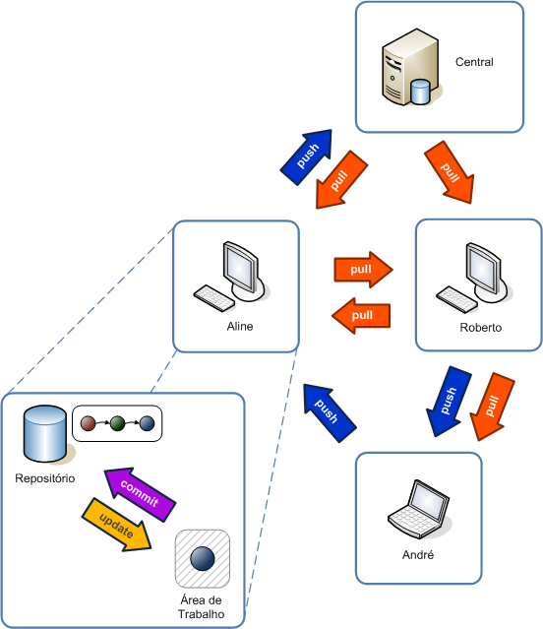
Arquitetura distribuída

Slide 7
Ciclo local

Slide 8
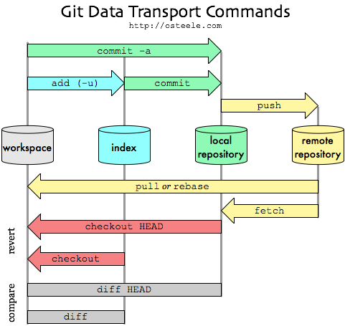
Ciclo básico

Slide 9
Grande mudança de paradigma
Não commitar código direto no master
O master é similar ao Trunk
Fazer branches sempre que possível

Slide 10

Git flow – uma proposta de utilização

Slide 11
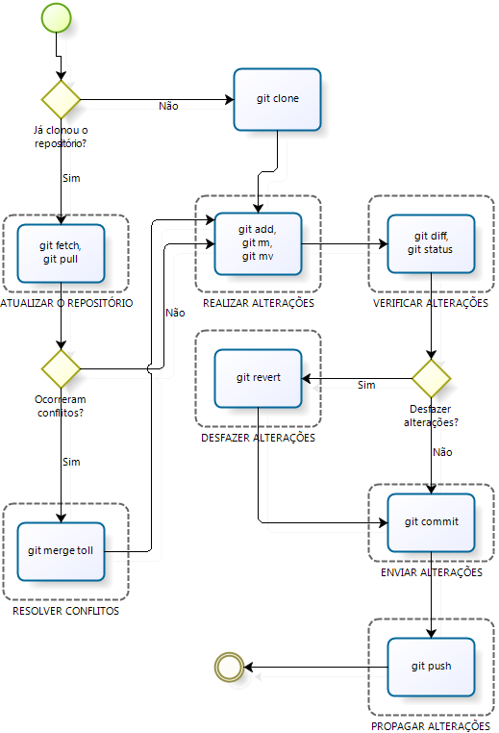
Fluxo de trabalho

Slide 12
Boas práticas
Sempre verificar se existem atualizações dos repositórios remotos (update, pull, fetch etc)
Não deixar acumular muitas alterações sem versionar.
Pequenos commits
O mesmo vale entre repositórios (local e remoto)

Slide 13
Boas práticas
Efetuar testes de regressão a cada merge
Fazer comentários claros e objetivos a cada versionamento
Criar padrões visando facilitar a organização e leitura
Recomendado adicionar o código do TICKET no sistema de bugs, caso exista
Commitar APENAS códigos compiláveis

Slide 14
Boas práticas
Utilizar marcadores de FIXME ou TODO
códigos não terminados
códigos que precisam de refatoração

Slide 15
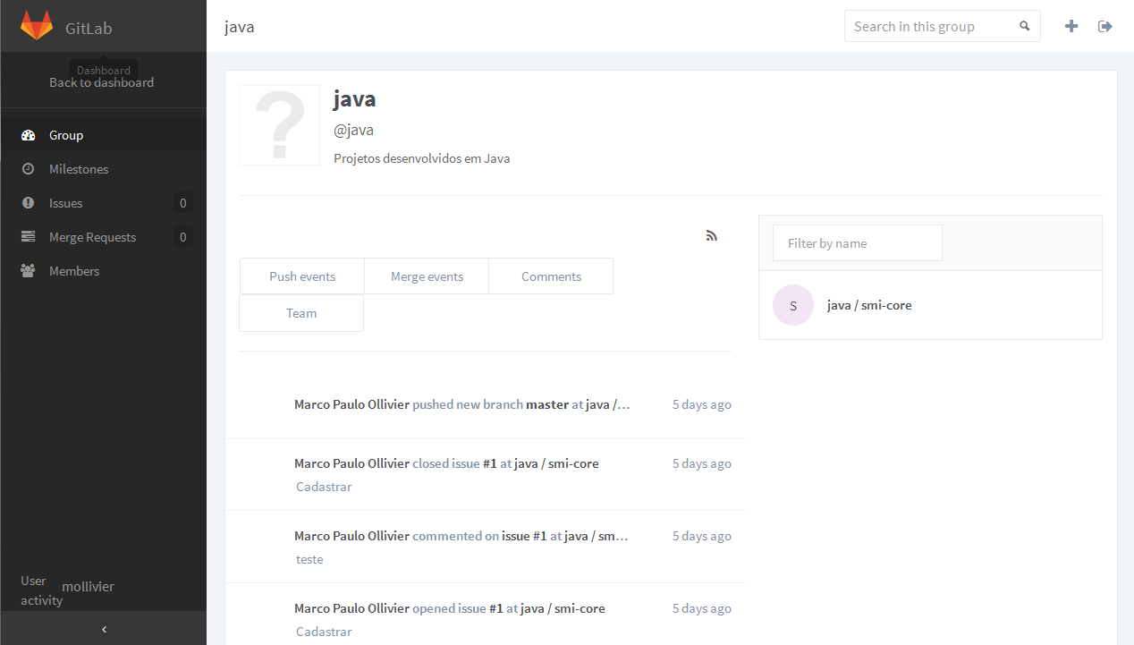
GitLab

Slide 16
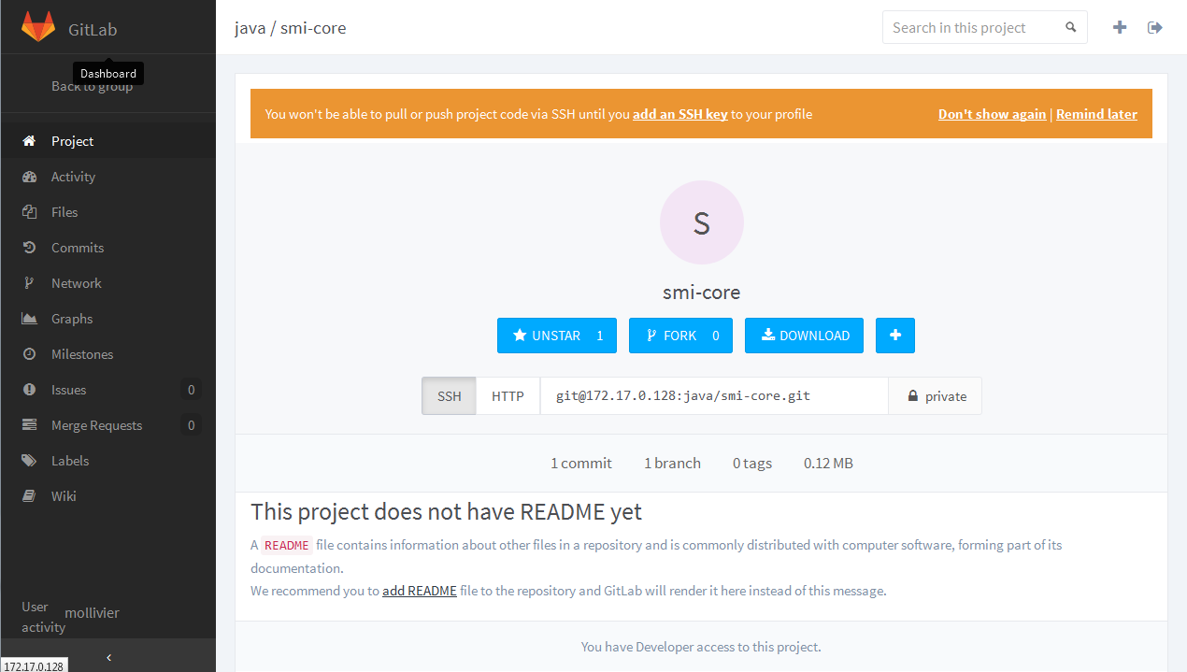
GitLab

Slide 17
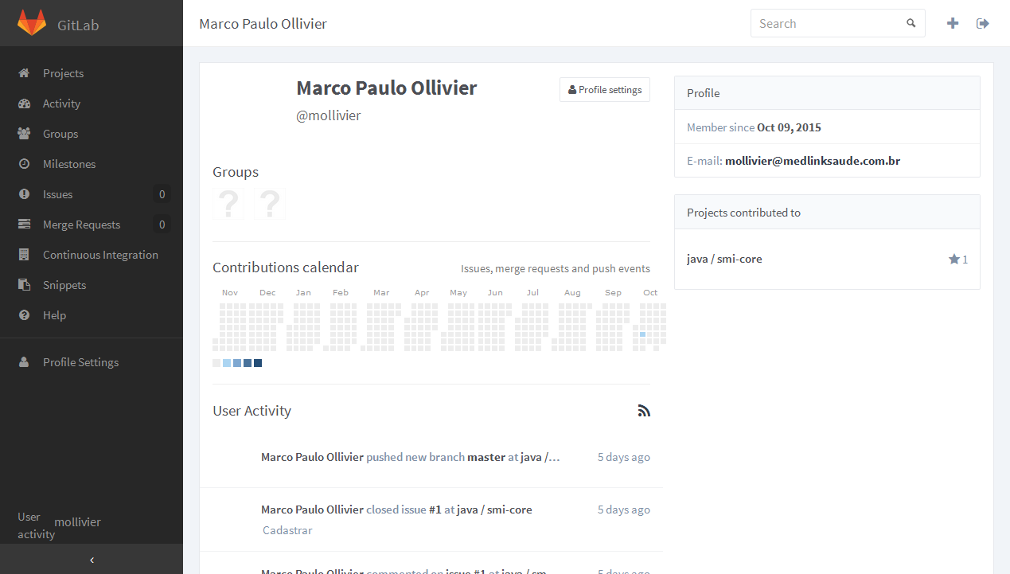

Slide 18
FIM!

